Slide 1
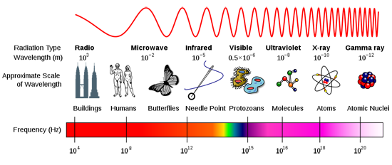

Slide 2
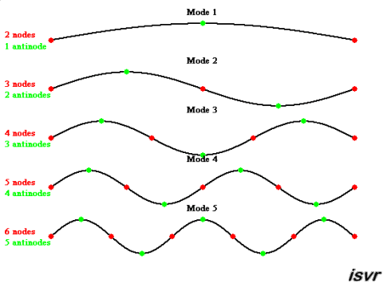

Slide 3
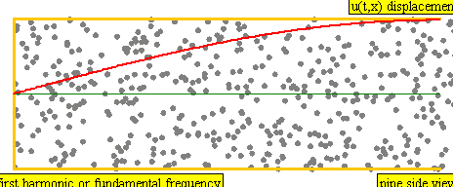
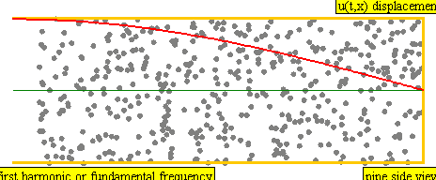

Slide 4
http://scienceprimer.com/embed/waveType.min.html

Slide 5
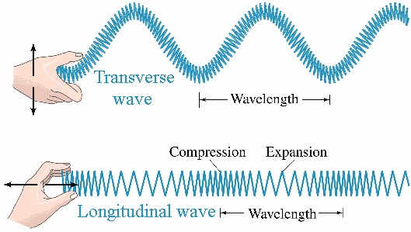

Slide 6
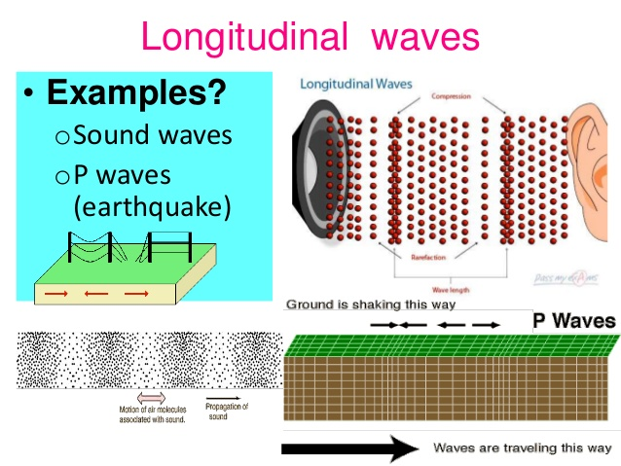

Slide 7
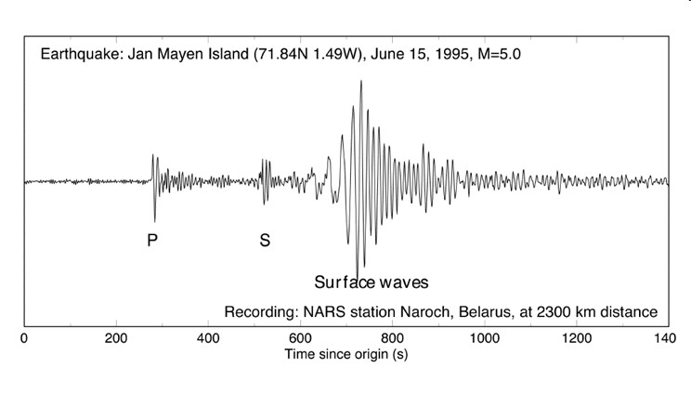
Seismograms

Slide 8
An example of a wave is a water wave, but so also are waves produced by shaking a rope attached at its further end, or pushing in and out a long spring. If the end is moved rhythmically, a series of disturbances travels along the rope or spring: figure shows them before the disturbances have reached the further end.
Consider the spring. When it is held stretched but stationary, the turns will be equally spaced because the tension of the spring upon each turn is the same from either side.
A rhythmic pushing in and pulling out of the end of the spring produces a regular series of compressions and dilatations that move along, forming waves. Though the waves travel along, the spring does not, each turn only oscillating about its stationary position. Similarly, water is not moved along by water waves, which is why you cannot propel a ball across a pond by generating waves behind it by throwing in stones
8
Notes:
8

Slide 9
Wavelength, λ, is the repeat length, conveniently measured between successive crests or compressions.
The amplitude, a, is the maximum displacement from the stationary position.
The waves travel along at some speed called, in seismology, the seismic velocity, v (a velocity should specify the direction of propagation as well as its speed, but this is often neglected in seismology).
The number of crests or compressions that pass any fixed point on the rope, spring, and so on, in one second is the frequency, f, measured in Hz (Hertz oscillations, or cycles, per second).
In one second, f wave crests, each λ metres apart, will pass a point; and by the time the last one has passed, the first one will have travelled a distance of f times λ metres. As velocity is the distance travelled in one second:
9
Notes:
9

Slide 10
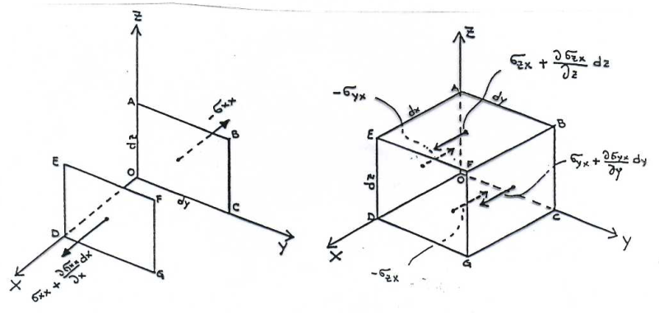
Considerando l’equilibrio di un parallelepipedo per traslazioni abbiamo visto che la risultante delle forze elastiche agenti lungo l’asse x (e analogamente lungo y e z) è:
Usando la legge di Newton: F=ma otteniamo:
Con ρ la densità del parallelepipedo e u la componente lungo x dello spostamento. Assumiamo che le altre forze (gravità) non varino apprezzabilmente attraverso il parallelepipedo. L’equazione si semplifica esprimendo gli sforzi in termini di deformazioni e le deformazioni in termini di spostamento:
Legge di Hooke
Deformazioni normali
Deformazioni di taglio
10
Notes:
10

Slide 11
Assumendo uno spazio omogeneo, cioè μ e λ costanti nello spazio:
Notes:
11

Slide 12
Analogamente le componenti delle forze lungo y e z porteranno alle equazioni per v e w:
Usando la notazione tensoriale o vettoriale
Queste equazioni valgono per un disturbo generale che si propaga in un mezzo omogeneo, isotropo perfettamente elastico assumendo deformazioni infinitesime e assenza di forze di corpo (gravità ovvero forze che descrivono la sorgente sismica!)
12
Notes:
12

Slide 13
Riscriviamo ora queste equazioni in un’altra forma che ci permetterà di capire le due forme di propagazione di un disturbo attraverso un corpo solido. Deriviamo parzialmente rispetto ad x, y, z rispettivamente le equazioni per u, v, w:
Sommando le tre equazioni
Questa è un’equazione d’onda che descrive la propagazione di una dilatazione cubica Δ. Questo tipo di onda viene detto ONDA P e si propaga con una velocità α data da:
13
Notes:
13

Slide 14
Proviamo ora a derivare parzialmente rispetto ad y l’equazione per u e rispetto ad x quella per v:
Sottraendo le due equazioni
In modo analogo ritroviamo anche:
rappresenta una rotazione nel piano x-y e che
Ricordando che
cioè
La componente x del rotore degli spostamenti, possiamo riscrivere le ultime tre equazioni in modo elegante come:
Questa è un’equazione d’onda che descrive la propagazione di un disturbo rotazionale. Questo tipo di onda non comporta variazioni di volume ed è detta ONDA S e si propaga con una velocità β data da:
14
Notes:
14

Slide 15
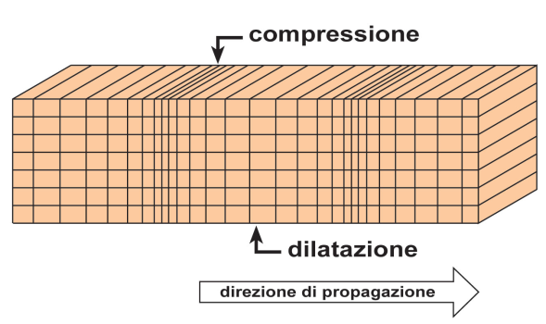
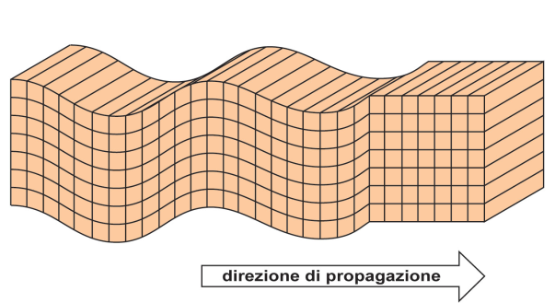
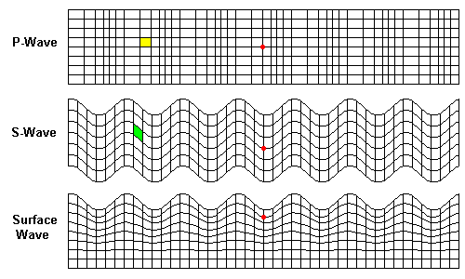
ONDA P
ONDA S
15
Notes:
15

Slide 16
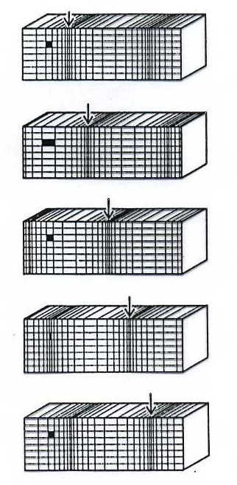
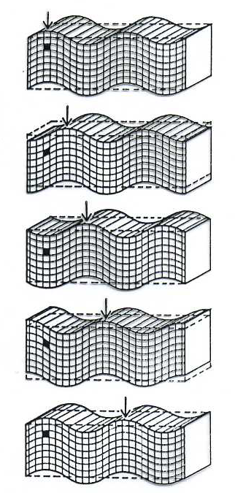

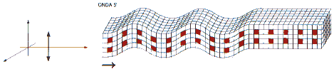
ONDA P
ONDA S
La regione si deforma con rotazioni senza variazioni di volume. Viene rappresentato il moto SV. Il moto SH è uguale a questo ma giace nel piano orizzontale (si ruoti la figura di 90° attorno all’asse diretto lungo la propagazione dell’onda). Il moto della particella è sempre perpendicolare alla direzione di propagazione dell’onda.
Compressioni e dilatazioni
Un piccolo elemento di volume cambia sia volume che forma al passaggio dell’onda. Il moto della particella avviene lungo la direzione di propagazione dell’onda.
16
Notes:
16

Slide 17
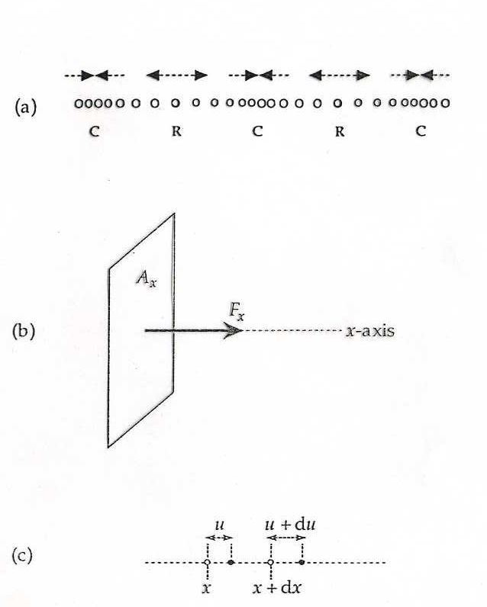
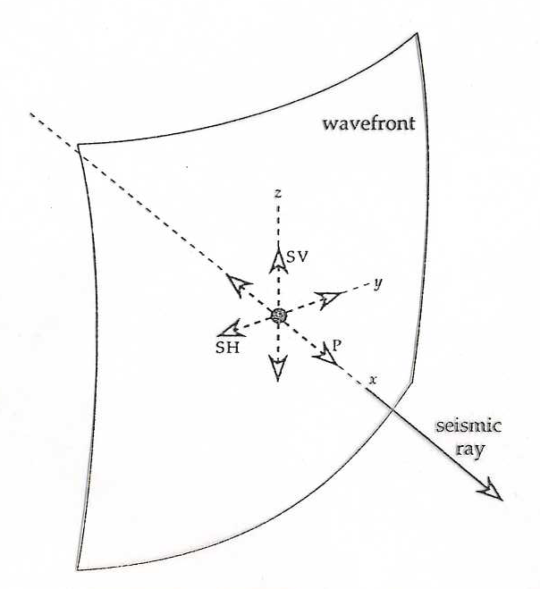
Rappresentazione di una vibrazione come componenti parallele ai tre assi di riferimento. Il moto nella direzione x è avanti ed indietro parallela alla direzione di propagazione corrispondente all’onda P. Le vibrazioni lungo gli assi y e z sono nel piano del fronte d’onda e normali alla direzione di propagazione. La vibrazione z nel piano verticale corrisponde all’onda SV, la vibrazione y è orizzontale e corrisponde all’onda SH.
a) Il moto della particella dell’onda P in una dimensione trasmette energia come sequenza di compressioni e dilatazioni parallele all’asse x. b) all’interno del fronte d’onda la componente della forza F_{x} della propagazione è distribuita su un elemento di area A_{x} normale all’asse x. c) una particella nella posizione x sente uno spostamento longitudinale u nella direzione x, mentre nella posizione vicina x+dx lo spostamento corrispondente è u+du.
Notes:
17

Slide 18
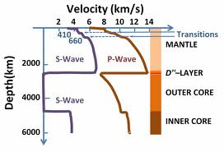
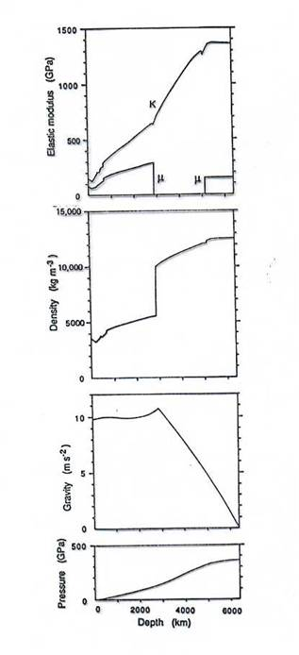
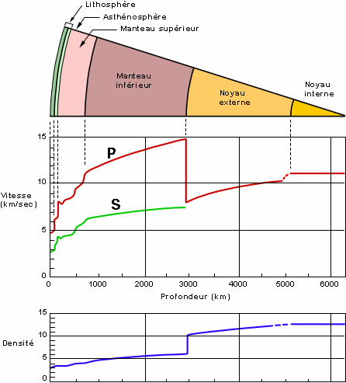
Variazione del modulo di incompressibilità K, del modulo di rigidità μ, della densità ρ, della gravità g e della pressione p.
Variazione della velocità delle onde sismiche con la profondità
18
Notes:
18

Slide 19
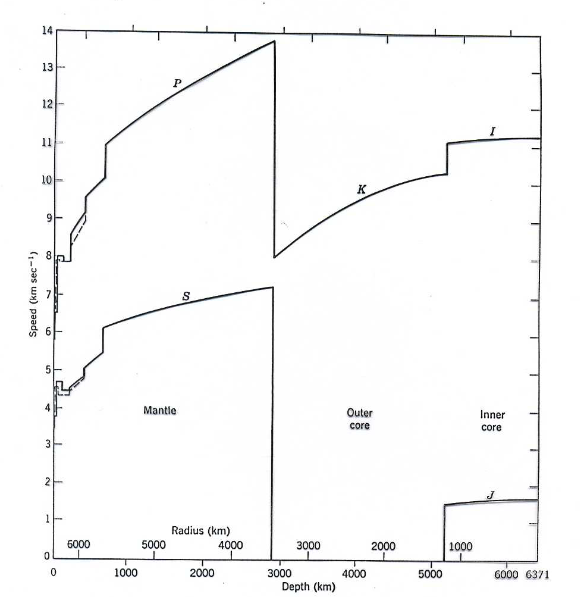
Velocità delle onde di corpo (P e S) all’interno della Terra. Dati per il modello della Terra di Dziewonski et al. (1975).
19
Notes:
19

Slide 20
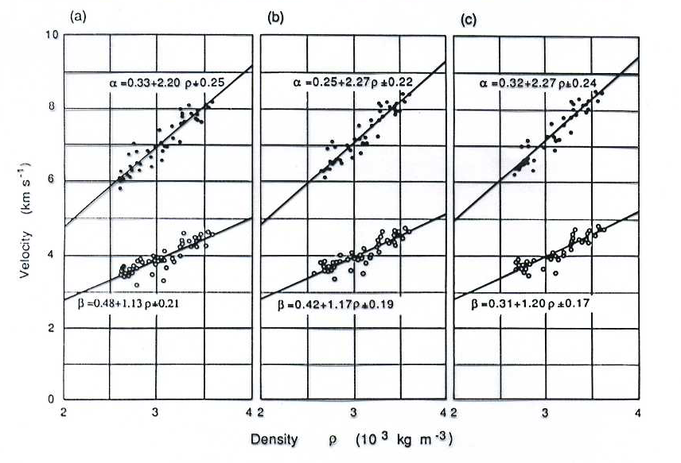
La velocità delle onde sismiche aumenta all’aumentare dei parametri di Lamè. La loro dipendenza dalla densità invece non è ovvia come potrebbe sembrare: in effetti rocce a densità più alta hanno velocità maggiori. Empiricamente si trova che la relazione è approssimativamente lineare per le rocce medie della crosta e del mantello superiore. Per queste rocce vale la legge di Birch:
Esempi della legge di Birch. Misure in laboratorio fatte su roccia crostale alla pressione di a) 0.2 GPa, b) 0.6 GPa, c) 1.0 GPa, che corrispondono approssimativamente alle profondità di 6, 18, e 30 km.
20
Notes:
20

Slide 21
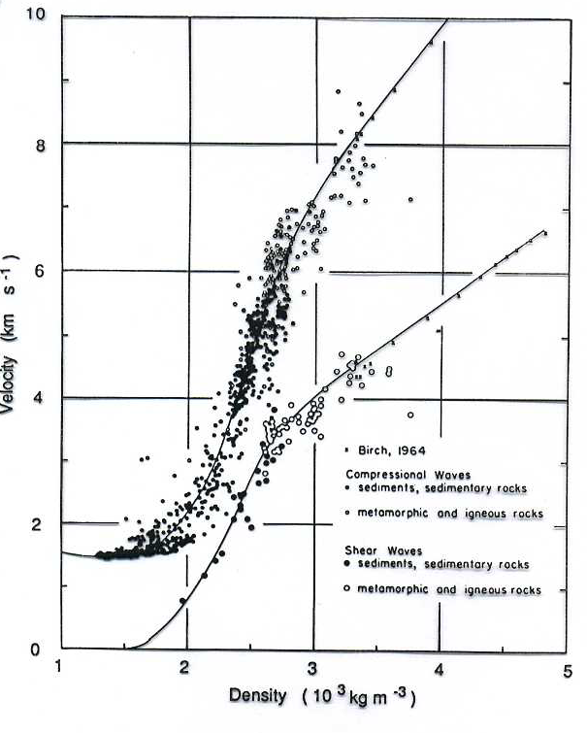
Per rocce sedimentarie la relazione non è più valida e va usata la curva empirica di Nafe-Drake:
Relazione tra velocità sismiche e densità indicata come curva di Nafe-Drake dopo i suoi ideatori. Cerchi aperti sono i valori per rocce ignee e metamorfiche; cerchi solidi per rocce sedimentarie; le croci mostrano una modello lineare da Birch 1964.
21
Notes:
21

Slide 22
Prendiamo l’equazione d’onda per il potenziale scalare e consideriamo solamente la componente lungo x:
Questa è un’equazione d’onda in una dimensione e la sua soluzione è una qualunque funzione le cui variabili x e t sono legate tra di loro come segue:
Come è facile dimostrare prendendo le rispettive derivate parziali. Poichè qualunque funzione continua è esprimibile matematicamente come una somma infinita di seni e coseni:
Possiamo esprimere la soluzione dell’equazione d’onda monodimensionale come:
Il potenziale avrà lo stesso valore in tutti i punti x e t per cui x=αt: cioè su tutti i punti di un piano y-z perpendicolari all’asse x, che si muove lungo l’asse x positivo con velocità α. Pertanto questo tipo di onda è detta onda piana.
22
Notes:
22

Slide 23
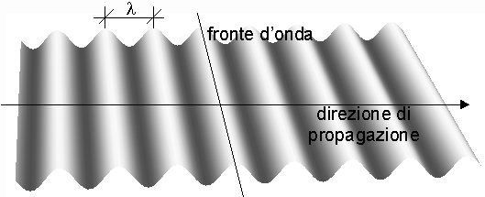
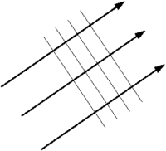
t=t₀
t=t₁
f
f
f(x-ct₀)
f(x-ct₁)
x=x₀
x
x=x₀
x=x₁
x
The quantity x-ct is called wave phase .
The surface where the phase is the same, is called wave front. The wave travel in perpedicular direction respect to the wave front; this direction is called wave ray raggio d’onda.
23
Notes:
23

Slide 24
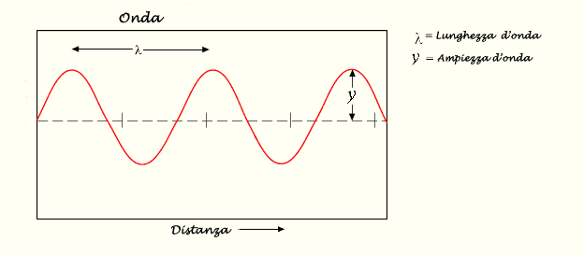
Se la fase è del tipo x-αt, l’onda si propagherà nella direzione x positiva , se invece è del tipo x+αt la propagazione sarà nella direzione x negativa.
Chiaramente: -A≤ ϕ≤A e quindi A è detta ampiezza dell’onda.
24
Notes:
24

Slide 25
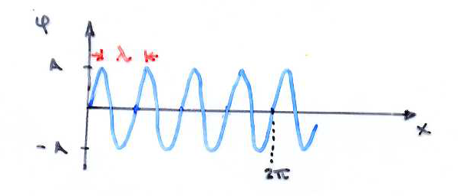
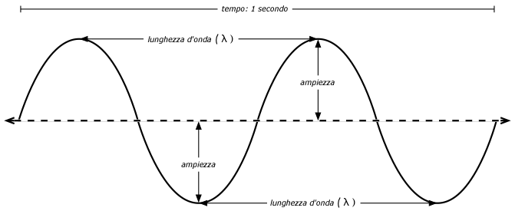
Esaminiamo il comportamento di ϕ tenendo fissa una delle due variabili.
Per t=cost.
La funzione coseno assumerà valori uguali per multipli di kx:
Da cui segue che la fase si ripete ogni intervallo spaziale di:
Tale intervallo di indica con λ e si chiama lunghezza d’onda. D’altro canto k si dice numero d’onda e da il numero di lunghezza d’onda nell’intervallo 2π.
25
Notes:
25

Slide 26
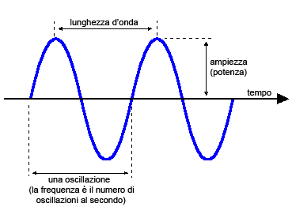
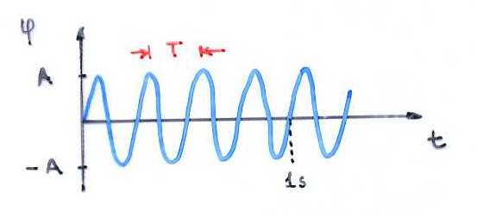
Generalizzando a 3 dimensioni, il potenziale sarà dato da:
In questo caso k è un vettore che è orientato nella direzione di propagazione dell’onda!
Prendiamo ora x= cost.
La funzione coseno assumerà valori uguali per multipli di kvt:
Da cui segue che la fase riavrà lo stesso valore dopo un intervallo temporale:
Tale intervallo dicesi periodo dell’onda, mentre 1/T =f è detta frequenza dell’onda e ci da il numero di oscillazioni nell’unità di tempo.
26
Notes:
26

Slide 27
La quantità kα è detta anche frequenza angolare ω. Sarà pertanto:
Possiamo riscrivere ϕ come
Per ottenere gli spostamenti delle particelle relativi al passaggio dell’onda P prendiamo il gradiente del potenziale scalare ϕ
La velocità sarà pertanto:
27
Notes:
27

Slide 28
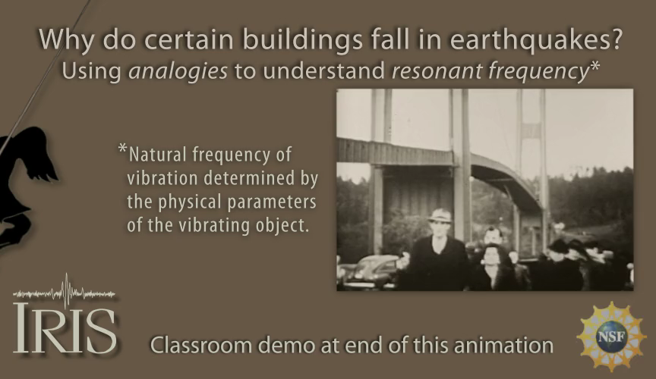

Slide 29
http://earthquake.usgs.gov/learn/animations/

